Slide 1


鍋ぶた 引き太郎
兵庫県 電子工作倶楽部
（久保田、岡澤、日比野、牧野）
作成：2024年3月25日

Slide 2
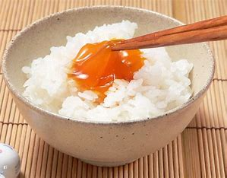

概要説明
真空技術を用いて調理を行う事で、これまでにない料理を提供したい。
そのためには圧力/温度をリアルタイム制御することで、新たな調理器を開発する！
調理例：ソースがしみ込んだチキン、林檎のワインシロップ漬け、卵の黄身に味がしみ込んだTKG
開発体制
グループ人数：4名（久保田、岡澤、日比野、牧野）
役割分担：全員で仕様設計、プログラミング、評価を実施
開発環境およびプログラム
OS：Windows10 or 11
IDE：e2studio （※）ボードがルネサス エレクトロニクス株式会社 EK-RA8M1の場合
言語：C、タッチパネル作画、クラウド連携の言語があれば
開発規模
コードステップ数： 約25000ステップ

Slide 3
機能説明（システム構成イメージ）
LCD＋TP
パナソニック製TP（予定）
シリアル通信
GPIO
制御ボード
1.ルネサス
2.STマイクロ
3.microBit
制御リレー
真空ポンプ
GPIO
制御リレー
ソレノイドバルブ①
真空ボックス～真空P
GPIO
制御リレー
ソレノイドバルブ②
蓋底～真空ボックス
GPIO
制御リレー
ソレノイドバルブ③
待機開放
I2C
非接触
温度センサー
1～5VDC
Bz
圧力センサー
GPIO(PWM)
SSR
加熱ヒーター

Slide 4
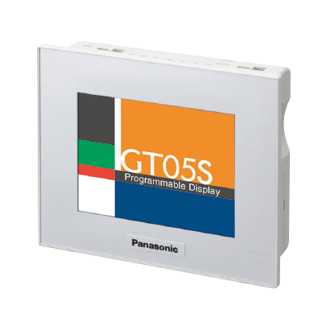
GUI仕様 （パナソニック製タッチパネルで実現予定）
出力/入力項目
温度SV/PV
ヒーターMV（ON/OFF）
圧力SV/PV
繰り返し回数SV/PV・・・MAX5サイクル
大気圧/真空保持時間
ソレノイドバルブ開閉モニター
運転開始/停止
エラー番号
運転終了時間

Slide 5
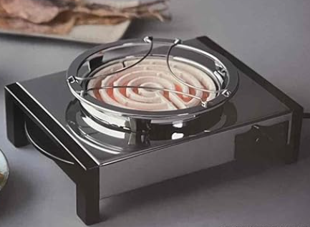
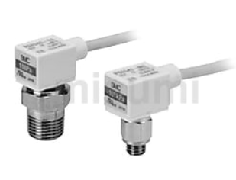
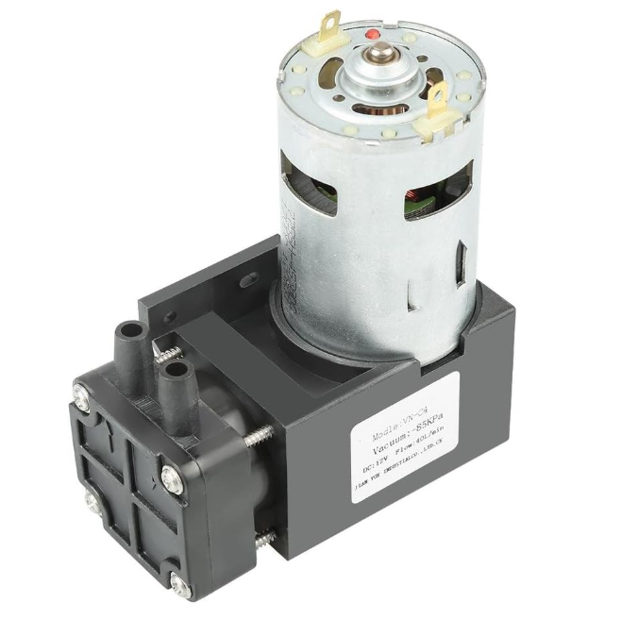
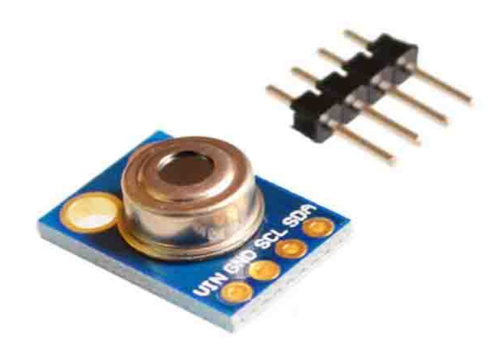
主要部品リスト
石崎電機 製作所 電気コンロ ステンレス鋼 SK-65V シルバー
H小型直動2ポートソレノイドバルブ VDWシリーズ
小形空気圧用圧力センサ PSE540シリーズ
真空ポンプDC12V 42W
ミニ小型オイルレス真空ポンプ
-85kPaフロー40L/分
GAOHOU GY-906 MLX90614
非接触赤外線温度センサモジュール
IICインターフェース

Slide 6
機能説明（実装予定プログラム）
No. | タスク | 概要 | 説明
0 | MAINタスク | タスク間スケジュール機能 | 1～5のタスク間スケジュールをコントロールする
1 | MMタスク | 表示器と通信する機能 | シリアル通信にて表示ユニットに情報を送ったり、設定データを受け取ったりする
2 | SENCERタスク | センサ入力を統括する機能 | 温度センサと通信した結果をPV値とする
 |  |  | 圧力センサ入力の値を圧力PV値とする
3 | EXECタスク | 運転管理機能 | サイクル数や調理時間を管理し運転状態を変化させる
 |  |  | PV値とSV値をもとに温度・圧力の制御MV値を算出する
4 | CTRLタスク | 真空・加熱制御を統括する機能 | 圧力制御機能
 |  |  | 加熱制御機能
5 | ALARMタスク |  | 異常時は安全に停止させる
MMタスク
SENCERタスク
MAINタスク
EXECタスク
ALARMタスク
CTRLタスク

Slide 7




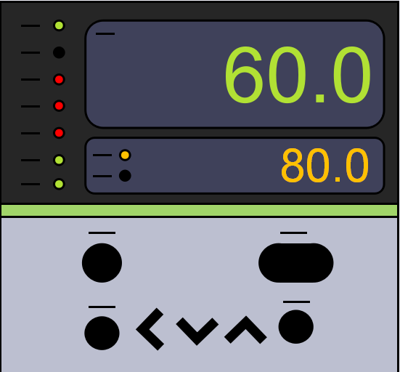

応募プログラムのアピールポイント
従来のプログラムより優れてると思われる点：
調理器具としてリアルタイムの温度計測と温度制御ロジックを導入！
市販の減圧鍋ではできないような精密な制御を行います！！
独創的であると思われる点 ：
管理タスクと実行タスクを分けることで調理器のチューニングやソフトウェア拡張性を両立！！！
今回チャレンジしてみようと考えている点 ：
調理とITの融合！私たちなりのKitchen Science！！！！
80.0℃
60.0℃

Slide 8
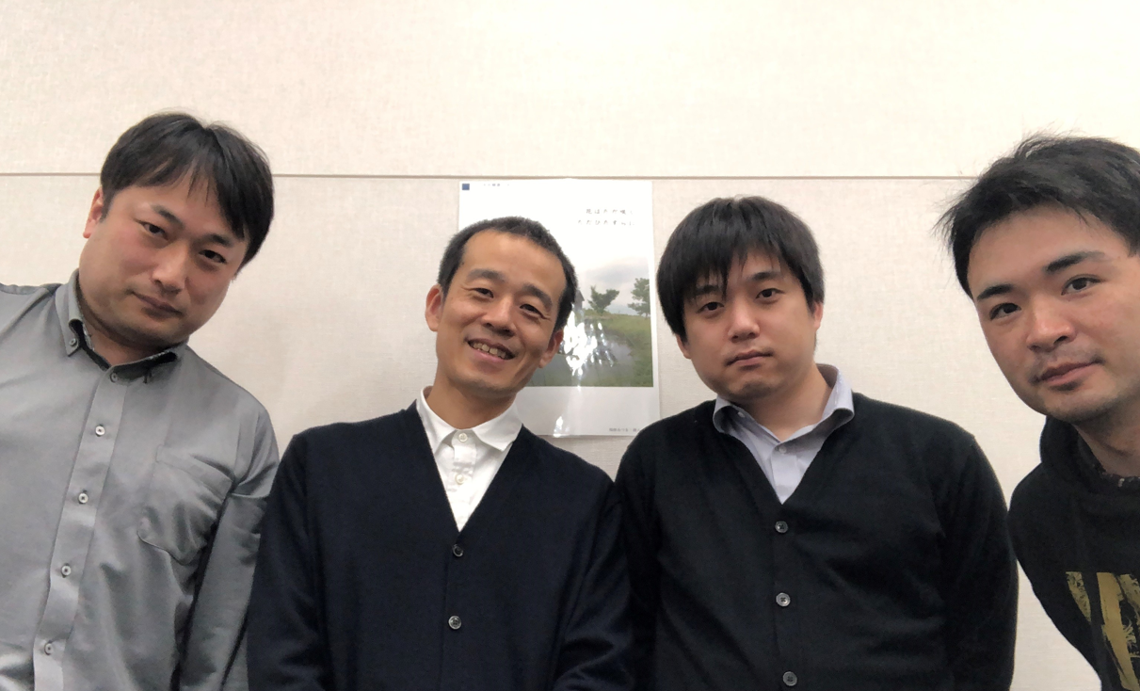

応募者のアピールポイント
普段の業務で携わる温度や圧力の制御技術を何か面白いものに使えないかなと考え、
料理器具の開発にチャレンジします。
普段は料理をしない私たちですが、まだ見ぬレシピに実現可能にしていきます。

